Slide 1
3장. SQL – DML
데이터 베이스 구성요소

Slide 2
SELECT – 자료 검색
조건절
SELECT 칼럼이름 (or 별칭) FROM 테이블 이름
WHERE 조건문
연산자 | 기능
=, <>, >, < | 비교(같다, 같지않다, 크다, 작다)
BETWEEN.. AND.. | 범위
IN (A, B, C) | 포함(조건값이 명확)
LIKE | 조회(조건값이 불명확), % 사용
IS NULL | 데이터 값이 NULL 인 경우

Slide 3
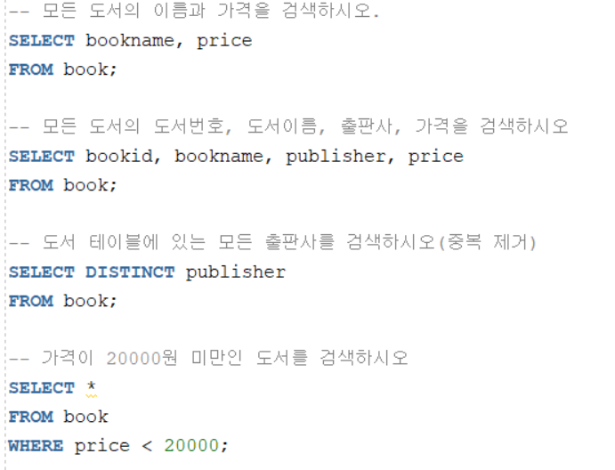
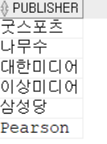
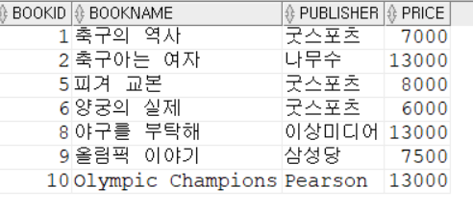
SELECT – 자료 검색

Slide 4
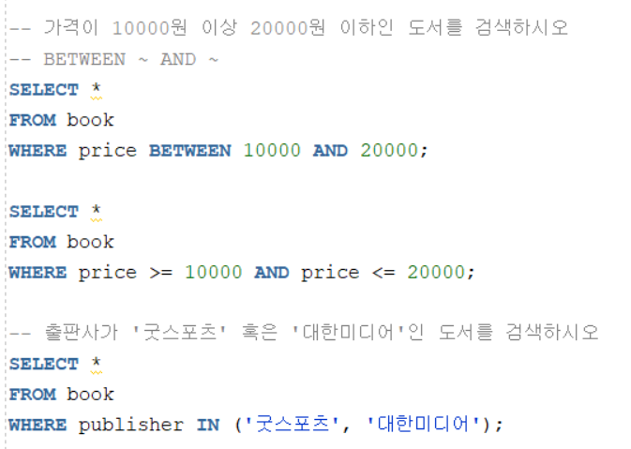
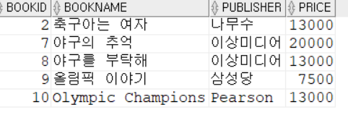
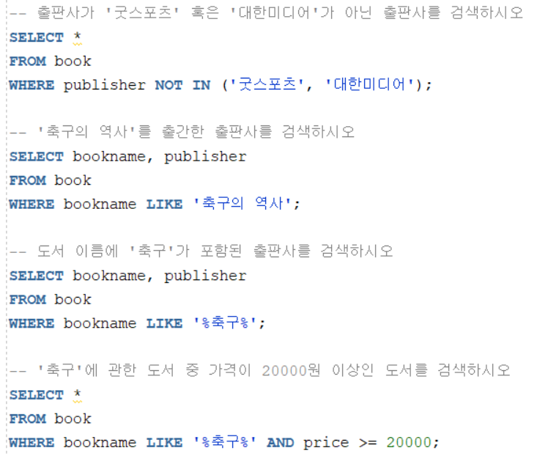
SELECT – 자료 검색

Slide 5
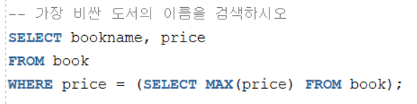

서브 쿼리
서브 쿼리(Sub-Query)란
부속 질의는 하나의 SQL문아네 다른 SQL문이 중첩된 질의를 말한다.
다른 테이블에서 가져온 데이터로 현재 테이블에 있는 정보를 찾거나 가공할 때 사용한다.
최종 결과를 출력하는 쿼리를 메인 쿼리라고 한다면, 이를 위한 중간단계 혹은 보조 역할을 하는 SELECT문을 서브 쿼리라 한다.
1. WHERE 절 부속질의

Slide 6
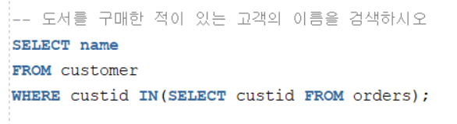

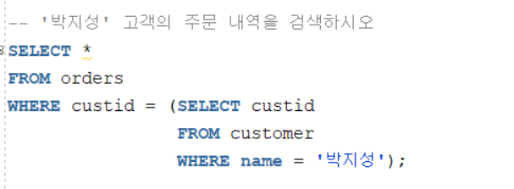
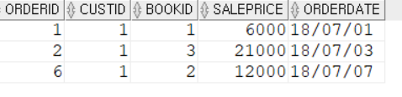
서브 쿼리

Slide 7
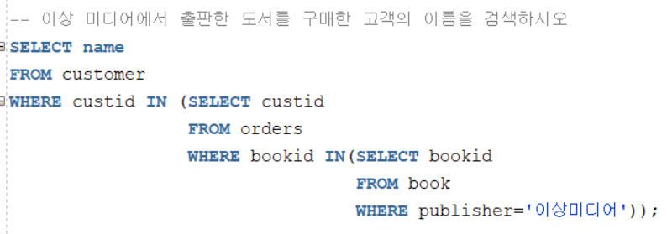

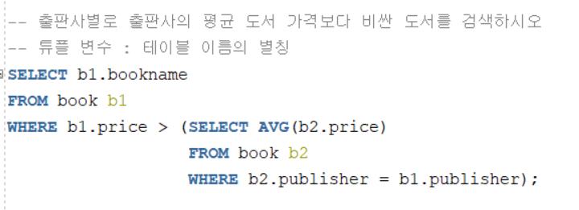
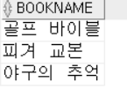
서브 쿼리

Slide 8
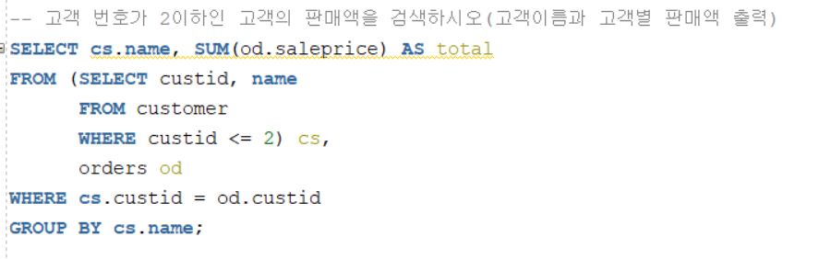

서브 쿼리
2. 인라인 뷰 – FROM 부속질의
인라인 뷰는 FROM 절에서 사용되는 부속질의를 말한다.
뷰는 기존 테이블로부터 일시적으로 만들어진 가상의 데이블이다.

Slide 9
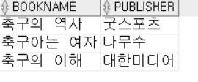

SELECT – 자료 검색

Slide 10
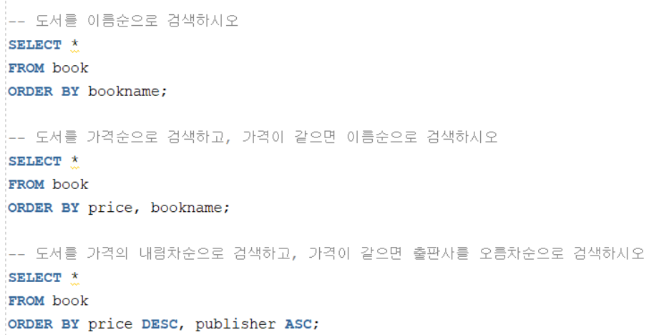
SELECT – 자료 검색
정렬
SELECT 칼럼이름 (or 별칭) FROM 테이블 이름
ORDER BY 칼럼 이름 ASC / DESC (오름차순/내림차순)

Slide 11
SELECT – 자료 검색
집계(그룹) 함수
SELECT 그룹함수 (칼럼이름) FROM 테이블 이름
ORDER BY 칼럼 이름 (ASC/DESC)
함수 | 기능
SUM(칼럼 ) | 합계
COUNT(*) | 개수
AVG(칼럼) | 평균
MAX(칼럼) | 최대값
MIN(칼럼) | 최소값

Slide 12
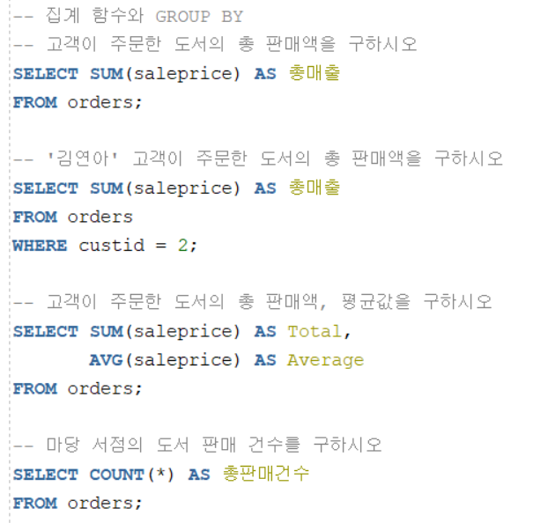




SELECT – 자료 검색

Slide 13
SELECT – 자료 검색
GROUP BY: 그룹으로 묶기
SELECT 그룹함수 (칼럼이름) FROM 테이블 이름
[WHERE 조건식]
GROUP BY 칼럼 이름
HAVING 절은 GROUP BY 질의 결과 나타내는 그룹을 제한하는 역할
SELECT 그룹함수 (칼럼이름) FROM 테이블 이름
[WHERE 조건식]
GROUP BY 칼럼 이름
HAVING 조건식

Slide 14
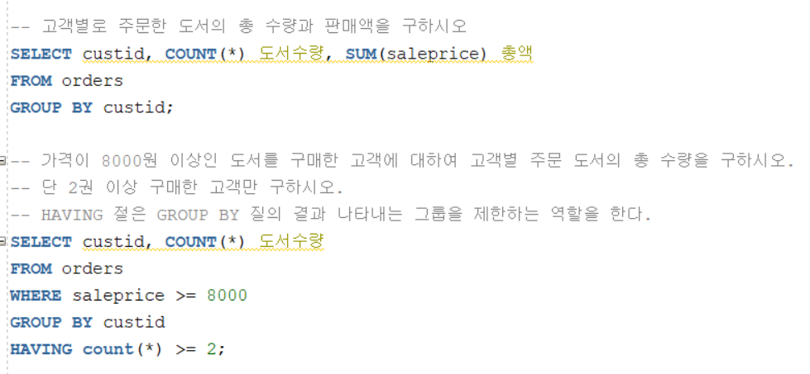
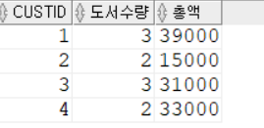
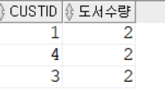
SELECT – 자료 검색

Slide 15
실습문제
마당 서점의 고객 테이블을 검색하시오.
모든 고객의 이름과 주소를 검색하시오.
모든 고객의 이름, 주소, 전화번호를 검색하시오.
주소가 ＇영국’인 고객을 검색하시오
고객의 이름이 '김연아' 혹은 '안산'인 고객을 검색하시오
주소가 '대한민국'이 아닌 고객을 검색하시오.
전화번호가 없는 고객을 검색하시오
고객을 이름순으로 정렬하시오.
고객의 총 인원수를 구하시오

Slide 16
조인(JOIN)
조인이란?
조인은 한 개 이상의 테이블과 테이블을 서로 연결하여 사용하는 기법을 말한다.
동등조인, 외부 조인, 자체 조인등이 있다.
조인 기법 | 개념
동등 조인(equi join) | 조인 조건이 정확히 일치하는 경우에 결과를 출력
외부 조인(outer join) | 조인 조건이 정확히 일치하지 않아도 모든 결과를 출력
자체 조인(self join) | 자체 테이블에서 조인하고자 할 때 사용
문법 규칙
SELECT 테이블이름1.열 이름1, 테이블이름2.열 이름2
FROM 테이블 이름 1, 테이블 이름2
WHERE 테이블 이름 1.열 이름1 = 테이블 이름2.열 이름 2
두 테이블의 열이 갖고 있는 데이터값을 논리적으로 연결

Slide 17
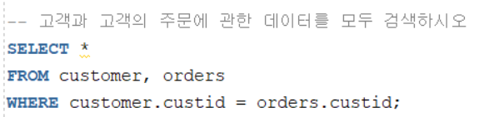
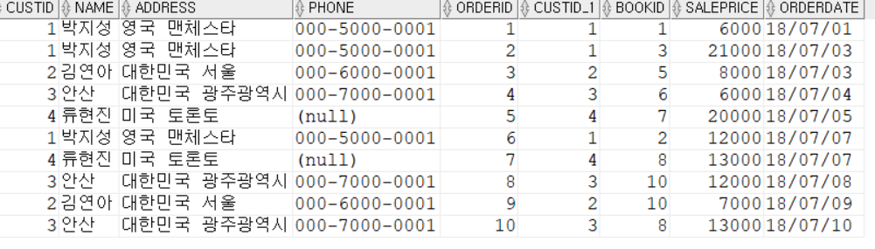
조인(JOIN)
동등 조인(equi join or inner join)
양쪽 테이블에서 조인 조건이 일치하는 행만 가져오는 조인으로 기본키와 외래키의 관계를 이용하여 조인하기도 하고 키가 아니더라도 다양한 조건으로 조인할 수 있다.

Slide 18
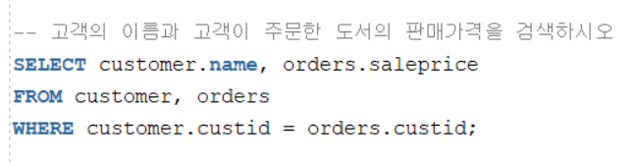
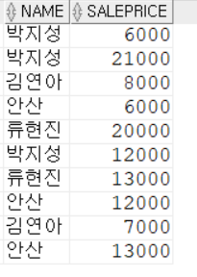
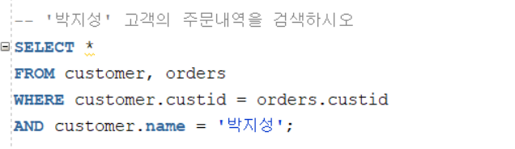
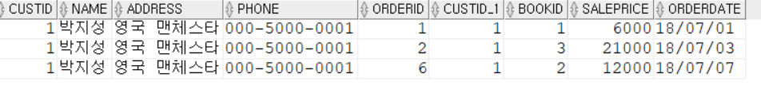
조인(JOIN)

Slide 19
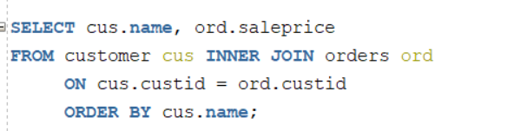
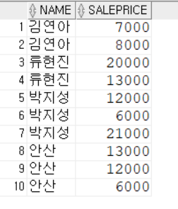
조인(JOIN)
INNER JOIN ~ ON(FROM 절에서 사용)

Slide 20
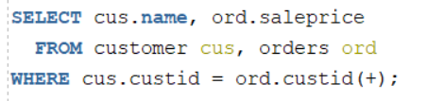
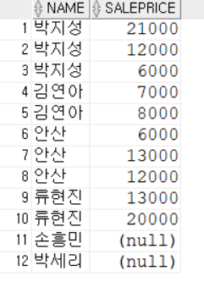
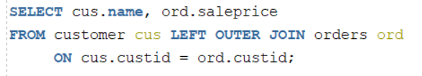
조인(JOIN)
OUTER JOIN
JOIN 조건에 충족하는 데이터가 아니어도 출력될 수 있는 방식이다.
LEFT OUTER JOIN
1) WHERE 절에서 (+) 사용
2) FROM절 : LEFT OUTER JOIN ~ ON

Slide 21
뷰(view)
뷰(VIEW)
뷰는 하나 이상의 테이블을 합하여 만든 가상의 테이블로써 실제 테이블처럼 사용할 수 있도록 만든 데이터베이스 개체이다.
뷰를 사용하는 이유는 원본 테이블의 데이터를 안전하게 유지하면서 필요한 사용자에게 적절한 데이터를 제공(보고서 형태) 할 수 있다.
뷰의 생성
CREATE VIEW 뷰이름
AS SELECT 문

Slide 22
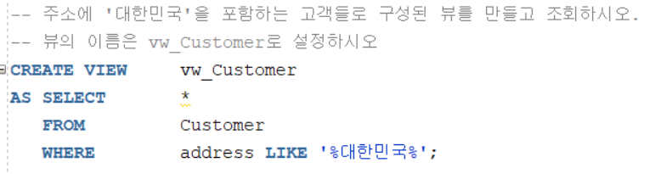
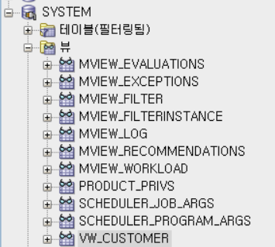
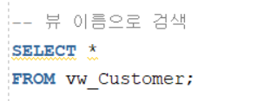

뷰(view)

Slide 23
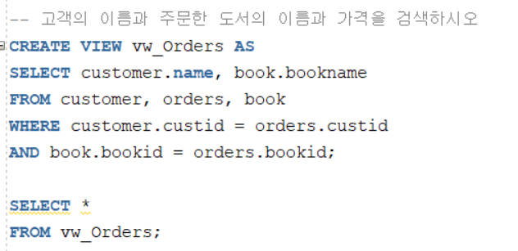
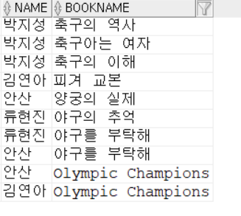
뷰(view)

Slide 24

뷰(view)
뷰의 삭제
DROP VIEW 뷰이름

Slide 25
관계(Releation)
외래키(FK : Foreign Key)
- 특정 테이블에 포함되어 있으면서 다른 테이블의 기본키로 지정된 키
부서 코드 | 부서 이름 | 위치
10 | 전산팀 | 서울
20 | 총무팀 | 인천
기본키
사원 번호 | 사원 이름 | 나이 | 부서코드
501 | 이강 | 23 | 10
502 | 김산 | 24 | 20
503 | 남한강 | 31 | 10
504 | 북한강 | 35 | 20
외래키
기본키

Slide 26
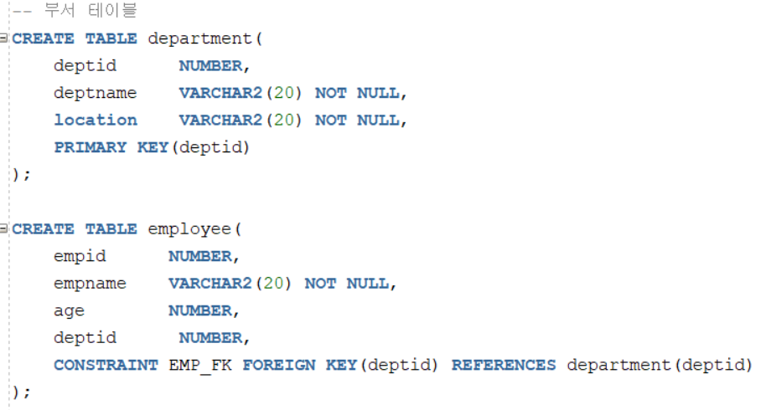
관계(Releation) - 외래키
부서와 직원 테이블 생성
- 사원(employee) 테이블에 Foreign Key 설정

Slide 27
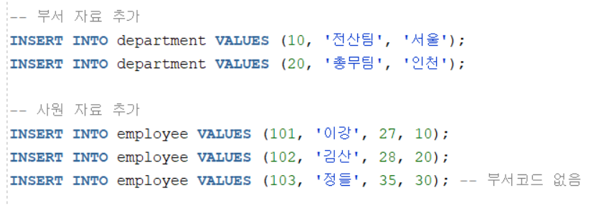
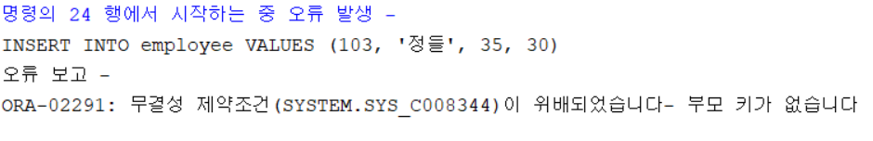
관계(Releation) – 외래키 제약
부서와 직원 자료 추가

Slide 28
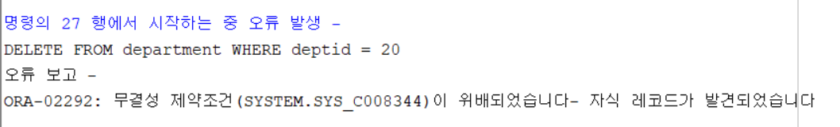


관계(Releation) – 외래키 제약
부서 자료 삭제
외래키 제약 조건 삭제
테이블 삭제

